Slide 1
Использование ортопедических ковриков в логопедической работе с детьми
Воспитатель: Е.А. Назарова

Slide 2
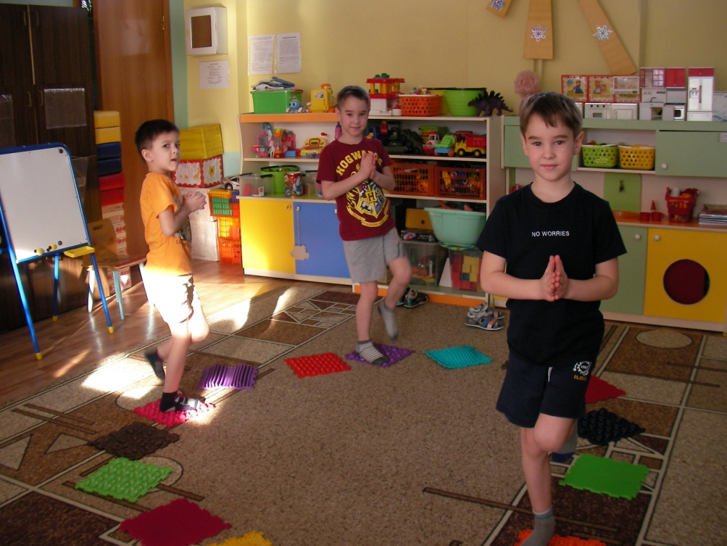
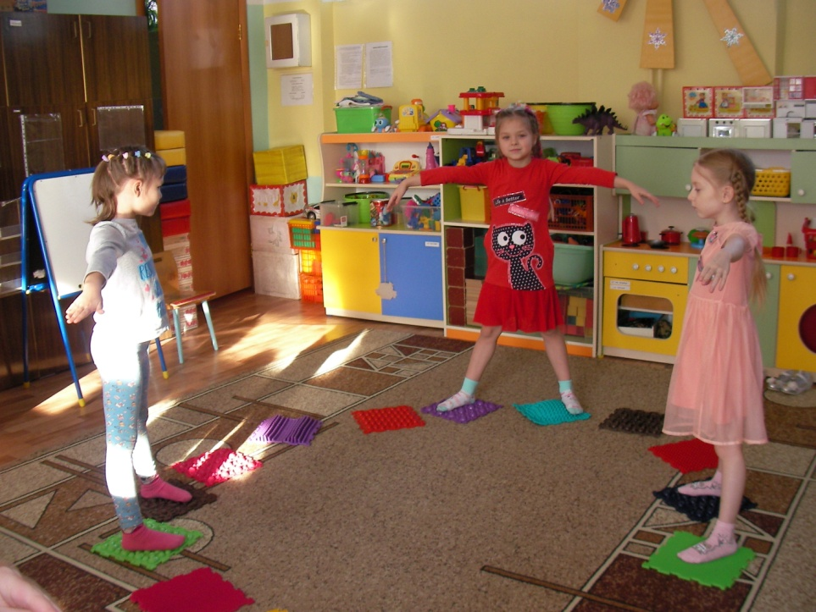
Цель проекта
Преодоление речевых нарушений путем коррекции и развития неречевых и
речевых психических функций посредством сочетания слова и движения по
ортопедическим коврикам.

Slide 3
Задачи проекта
Задачи детей
участвовать в совместном обсуждении предстоящей работы по теме;
выполнять упражнения по показу или инструкции воспитателя.
Задачи родителей
участвовать в совместном обсуждении предстоящей работы по теме.
обеспечить материальную базу для реализации проекта.
принимать участие в выполнении заданий к проекту.

Slide 4
Задачи проекта
Задачи воспитателя
изучить инновационный материал по вопросам использования ортопедических ковриков в работе с детьми дошкольного возраста;
организовать беседу по обсуждению цели проекта с детьми и родителями и покупку ортоковриков;
организовать детей на занятие.

Slide 5
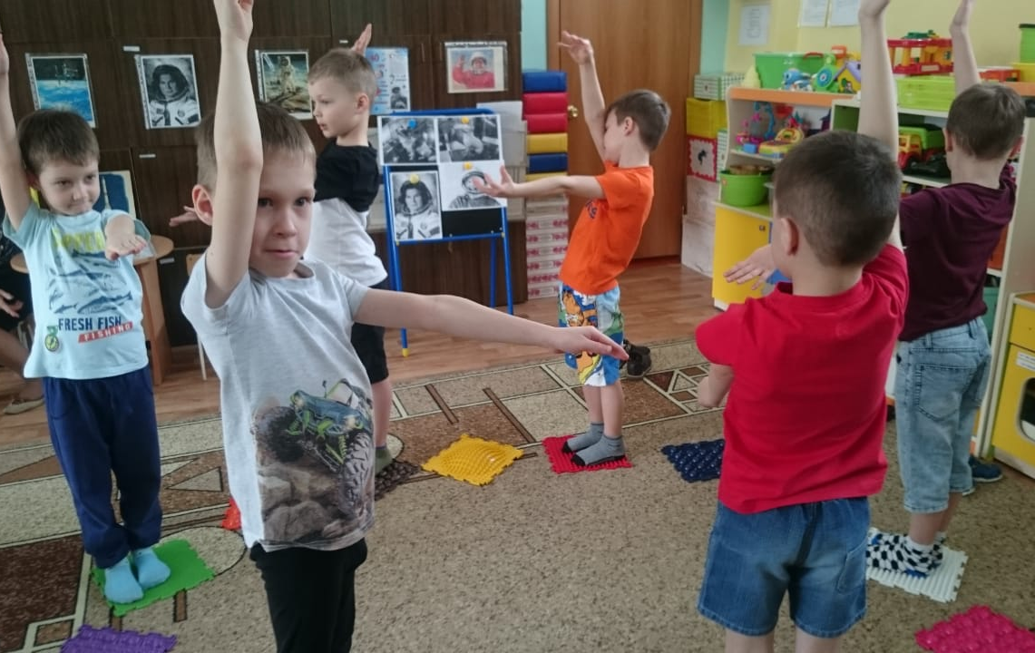
Этапы проекта
Подготовительный
Основной
Заключительный

Slide 6
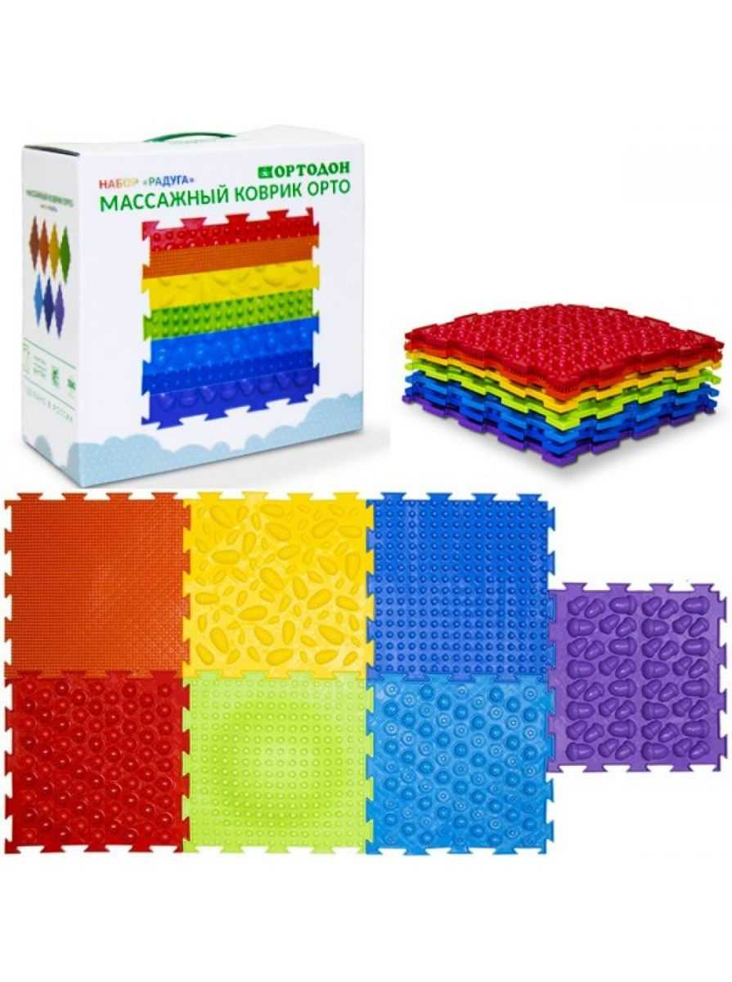
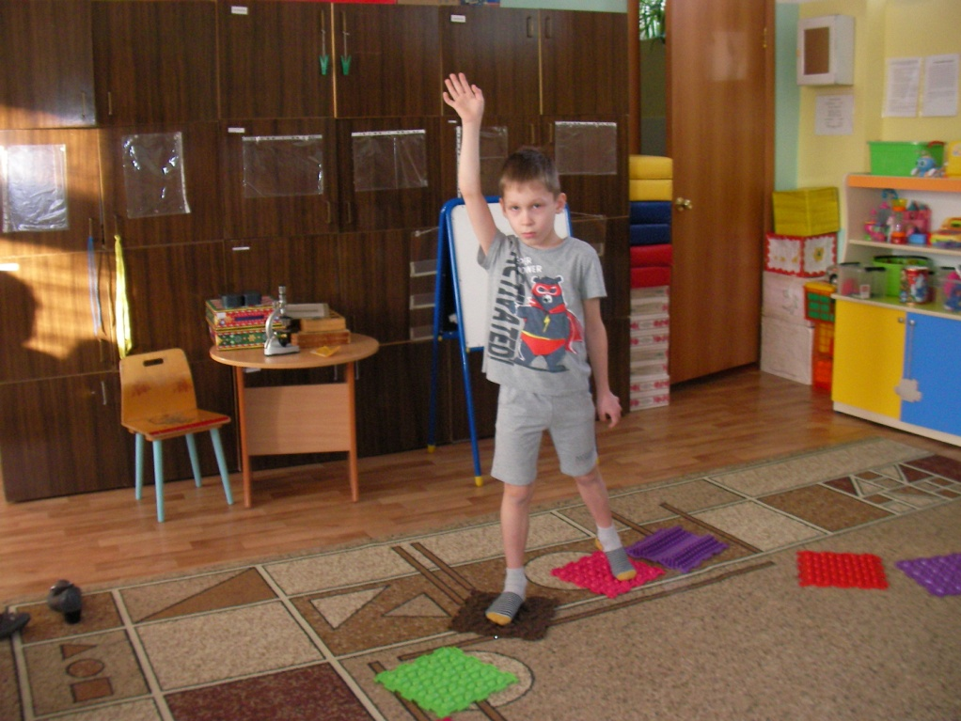
Подготовительный этап на подготовительном этапе определялась тема проекта, происходило уточнение представлений детей и родителей о теме проекта; -подбирался речевой материал; -приобретались коврики «Ортодон»

Slide 7
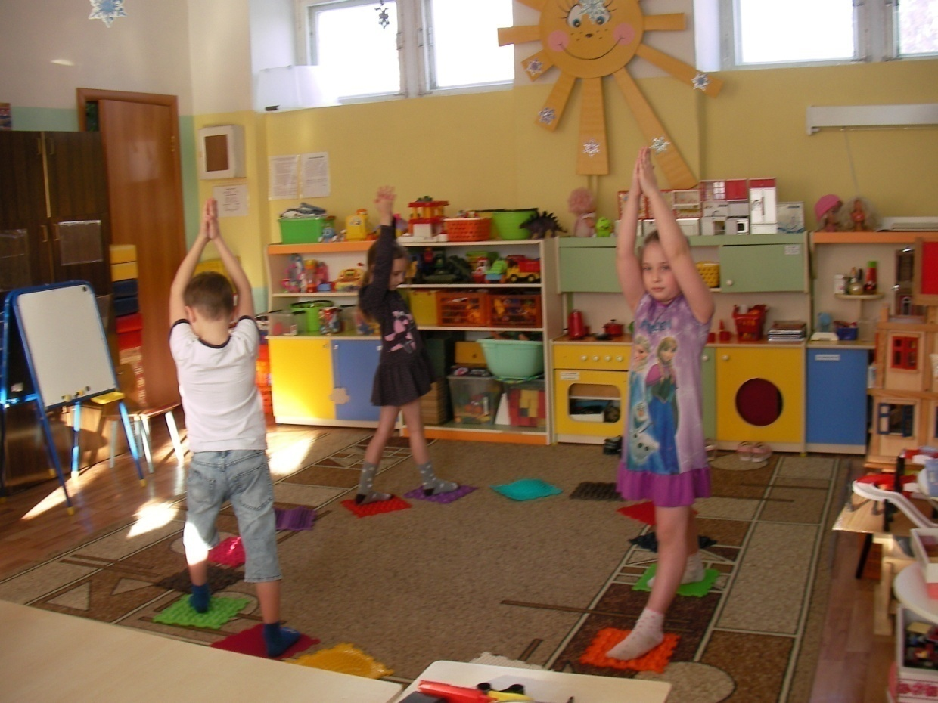
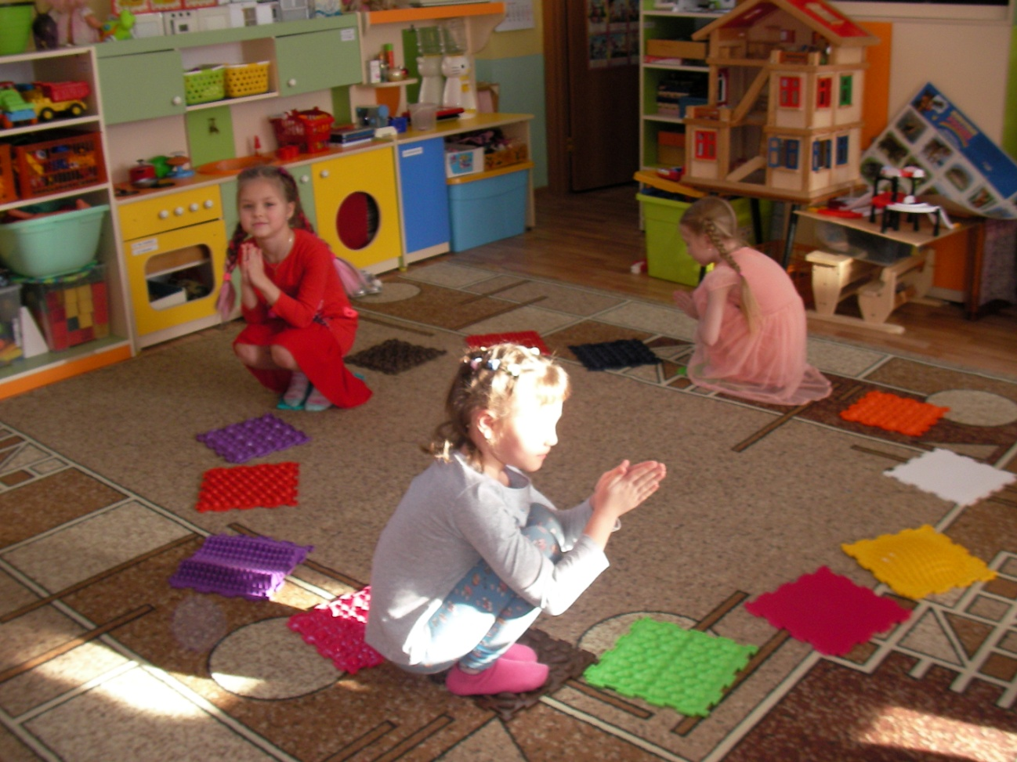
Работа над проектом
Отрабатывали умения детей координировать речь с движениями.

Slide 8
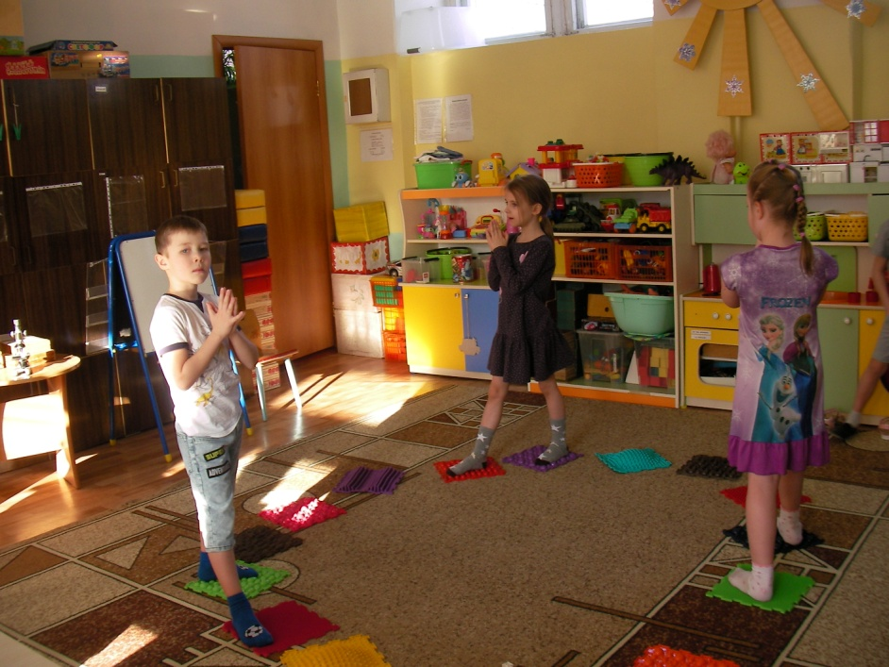
Основной этап практическое применение ковриков и дорожек на занятиях и в режимных моментах для развития детей
Автор: А. Л. Барто
Мячик
«Наша Таня громко плачет:
Уронила в речку мячик.
- Тише, Танечка, не плачь:
Не утонет в речке мяч.»

Slide 9
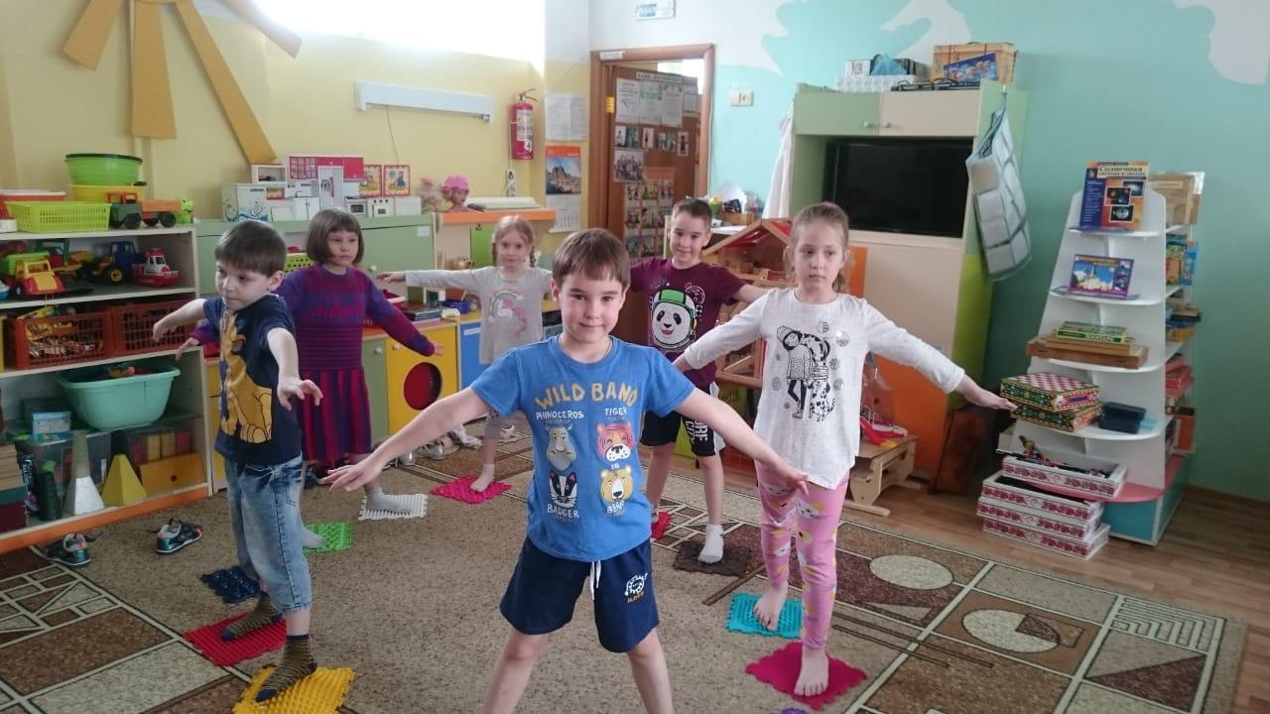
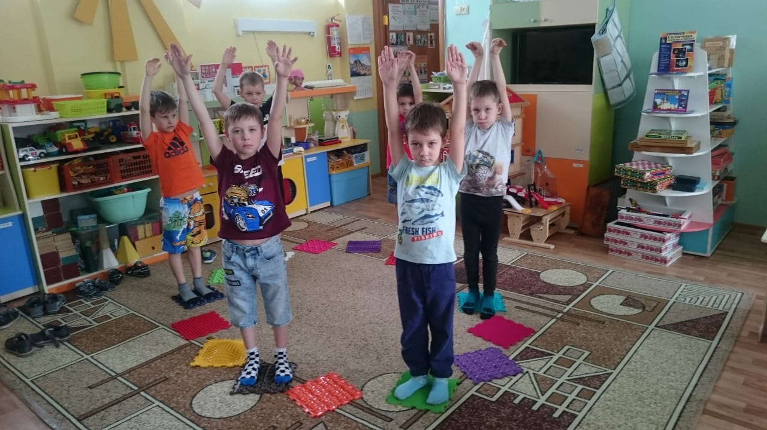
Заключительный этап
Дети продемонстрировали свои умения для родителей.

Slide 10
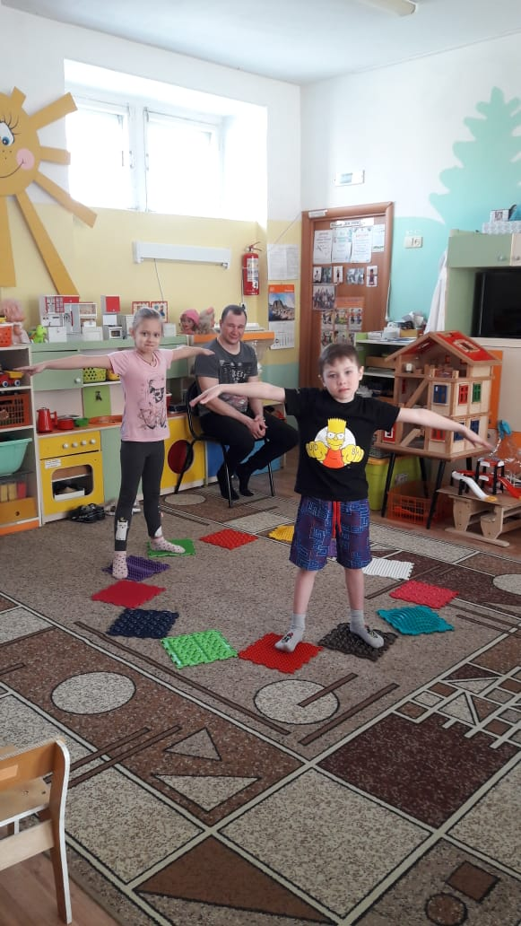
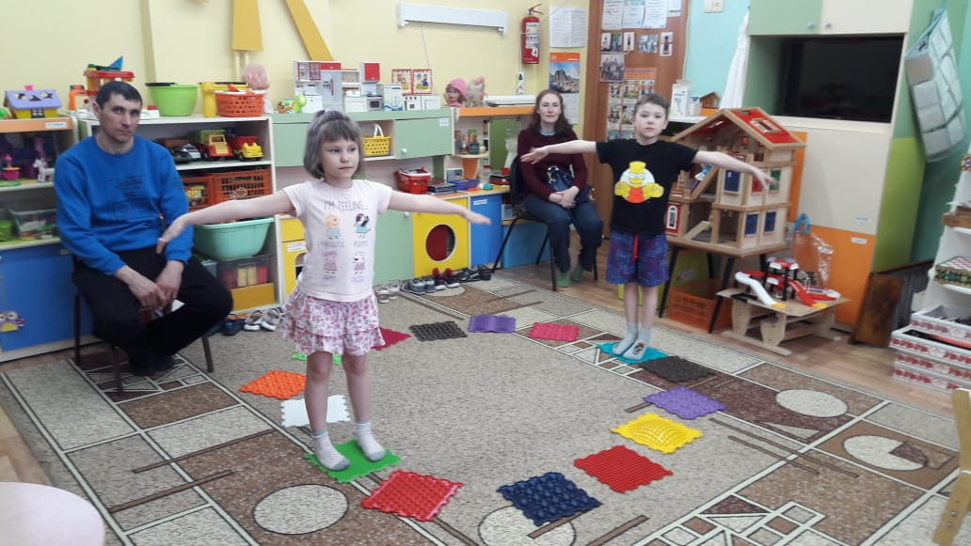
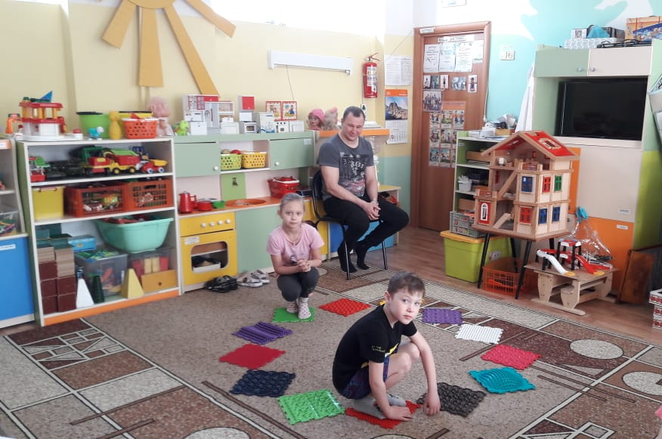
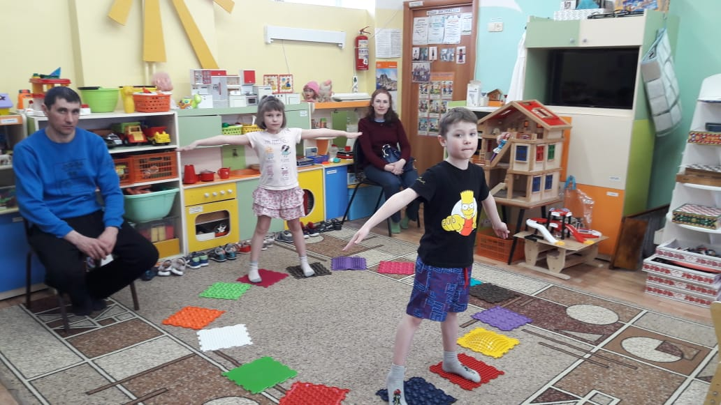
«Мастер - класс» для родителей по итогам проекта.
Организовать детей на занятия.

Slide 11
Спасибо за внимание

